Slide 1


여행자 보험 가입 고객
예측 컨설팅 서비스
빅데이터 기반 지능형서비스 개발 프로젝트
2조

Slide 2




01 프로젝트 팀 구성 및 역할
04 프로젝트 수행결과 및 기대효과
02 프로젝트 목표
최종 데이터 학습 결과
시장 적용 및 활용 방안
서비스 목표
보험 시장 분석
05 개발 후기 및 느낀 점
03 프로젝트 수행 절차 및 방법
이용 데이터
데이터 전 처리 과정
데이터 분석 과정

Slide 3


01
프로젝트 팀 구성 및 역할
최영두: 데이터 분석 및 시장조사
문우호: 데이터 분석 및 시장조사
박미정: 시장조사 및 PPT 작성
홍성혁: 시장조사 및 PPT 작성

Slide 4
02
프로젝트 배경
서비스 목표
보험 시장 분석

Slide 5








서비스 목표
비용 절감
경쟁력
차별화
본 서비스는 인도에 진출 혹은 확장하고자 하는
글로벌 보험사에 여행자보험 가입대상자를 예측하는 모델을 제공
최종 목표
고객사의 판매관리비 절감을 통한 경쟁력 제고, 차별화

Slide 6










민영 보험회사의 점유율 증가
인도
보험 시장
동향
인도 내 보험 수요 증가
업계 경쟁 심화
광고비 지출 과다

Slide 7
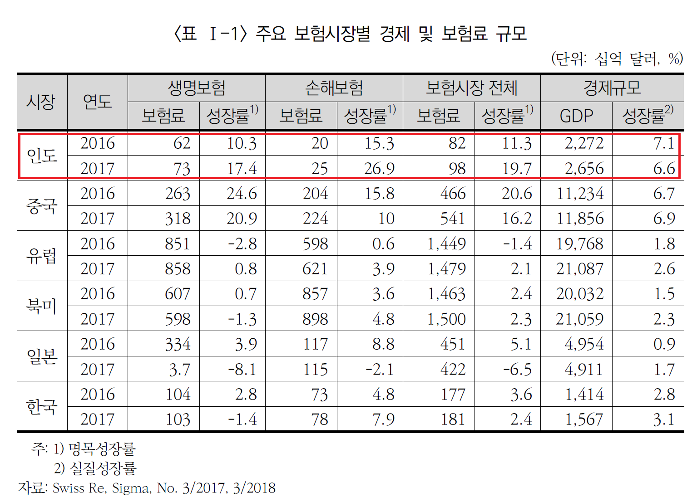
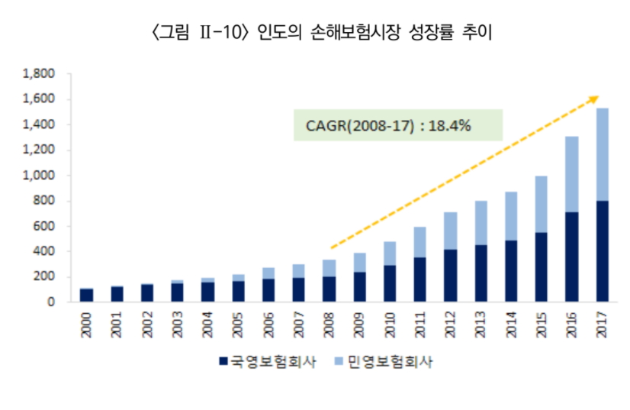
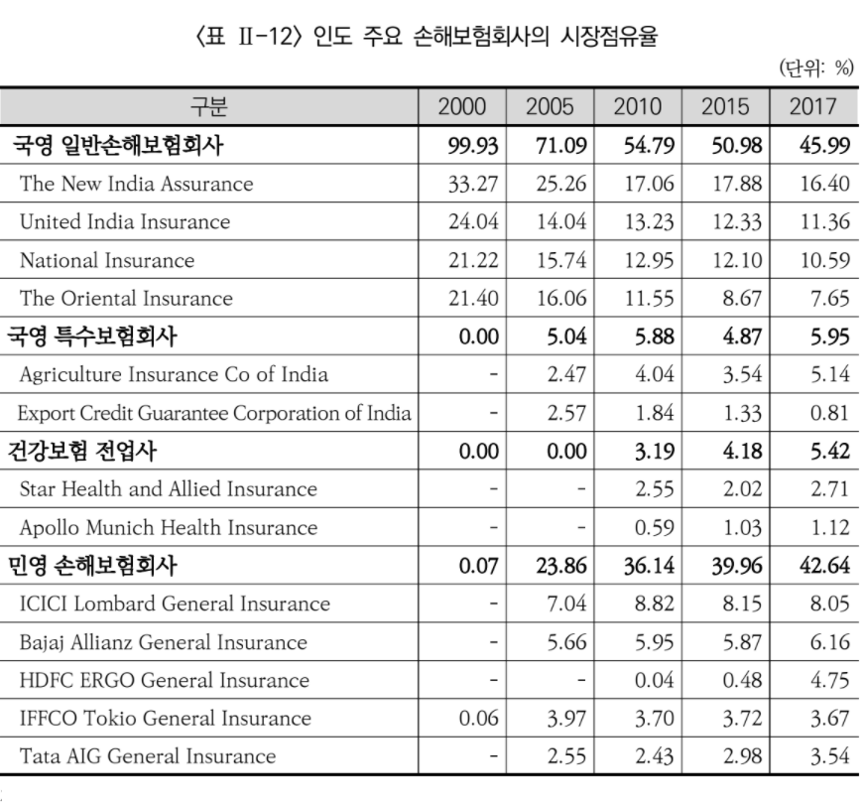
보험 시장 동향
수요 증가
민영 보험사 점유율 증가
<출처> 인도 보험시장 현황 및 진출 전략 , 보험연구원(이승준, 정인영)

Slide 8








인도 여행보험사
현재 인도의 여행보험 판매사는 대략 20개,
진입과 확장을 위해서는 경쟁력 강화와 차별화가 필수

Slide 9
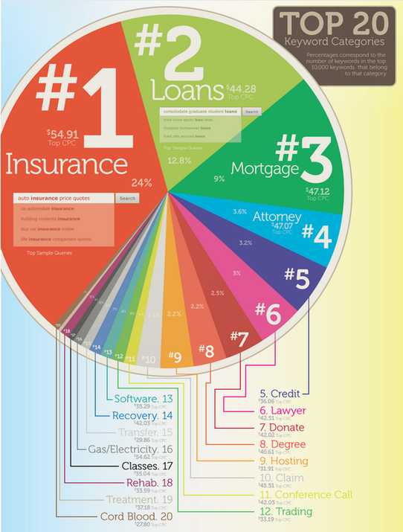
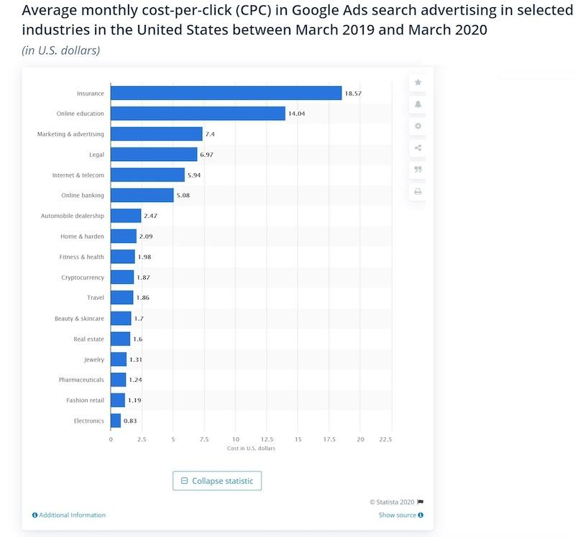
구글 광고 키워드 카테고리별 최고 입찰가:
‘보험’, 54.91달러
산업별 월 평균 구글 광고지출비 순위
보험업계 월 18.57달러 지출
광고비 지출 과다
<출처> https://www.wordstream.com/blog/ws/2015/05/21/how-much-does-adwords-cost , WordStream(Dan Shewan)
<출처> https://www.schengenvisainfo.com/schengen-visa-insurance/india/ , Schengen Visa Information

Slide 10
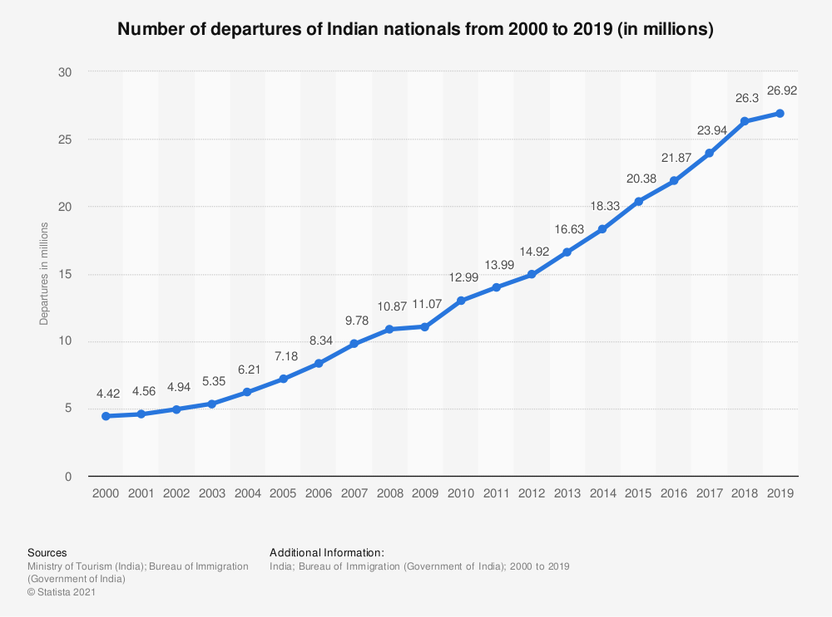
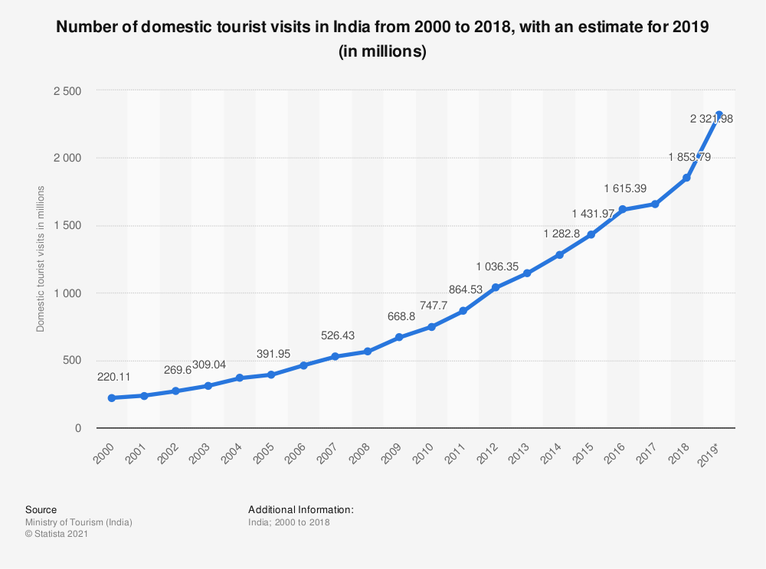
인도 여행시장
<출처>
https://www.statista.com/statistics/207009/number-of-outbound-visits-of-indian-nationals-from-india-since-2000/
https://www.statista.com/statistics/207012/number-of-domestic-tourist-visits-in-india-since-2000/ , Statista

Slide 11

03
프로젝트 수행 절차 및 방법
이용 데이터
데이터 전 처리 과정
데이터 분석 과정

Slide 12
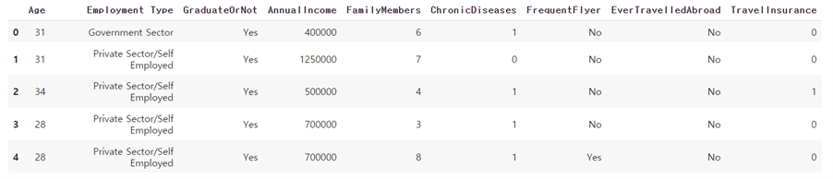
TravelInsurancePrediction.csv from Kaggle
여행사 이용고객의 여행 보험 가입 여부를 수집한 데이터
이용 데이터
Age : 나이
Employment Type : 고용 유형 (민간〮자영업 / 정부기관)
GraduateOrNot : 학력 (대학교 졸업 여부)
AnnualIncome : 연간 소득 (30만 루피 ~ 180만 루피)
FamilyMembers : 가족 구성원 수
ChronicDiseases : 만성 질환 여부
FrequentFlyer : 항공권 상용 고객 여부
EverTravelledAbroad : 해외여행 경험 여부
TravelInsurance : 여행보험 가입 여부

Slide 13
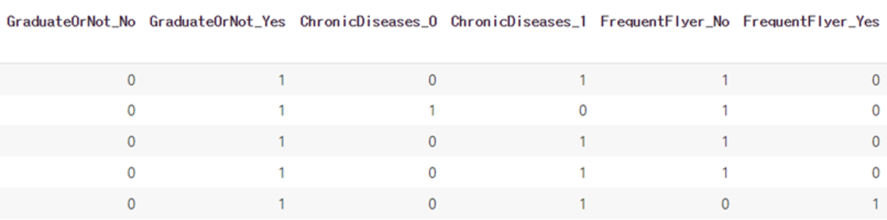
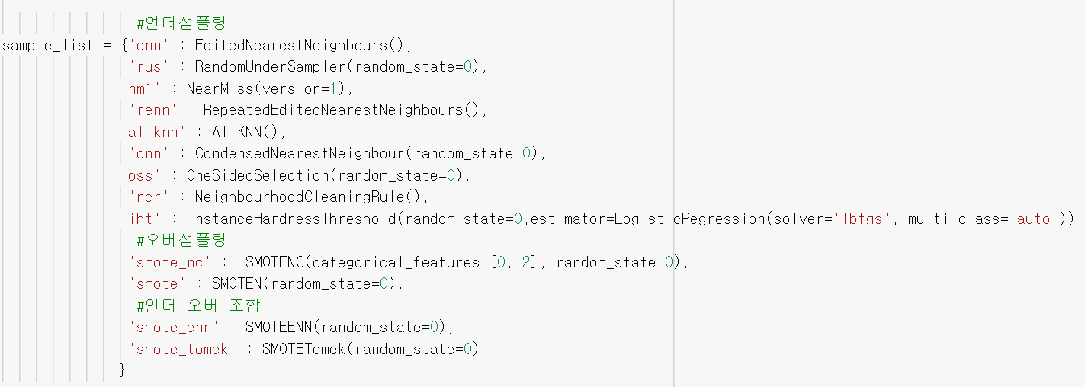
1. 이진분류 특성 원-핫 인코딩
학력
만성질환 여부
항공권 상용 고객 여부
해외여행 경험 여부
데이터
전 처리 과정
2.클래스 불균형 문제 해결을 위한 언더, 오버 샘플링

Slide 14
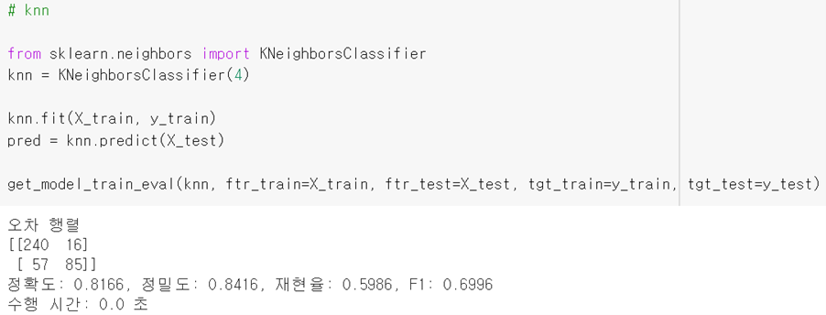
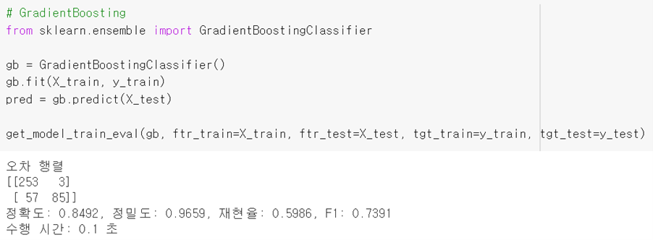
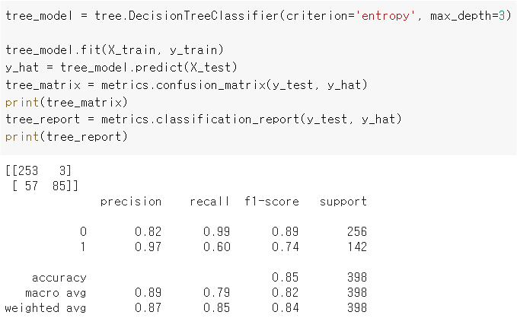
데이터
분석 과정
1. KNN
2. GBM
3. DecisionTree

Slide 15
04
프로젝트 수행 결과 및 기대효과
최종 데이터 학습 결과
시장적용 및 활용방안

Slide 16
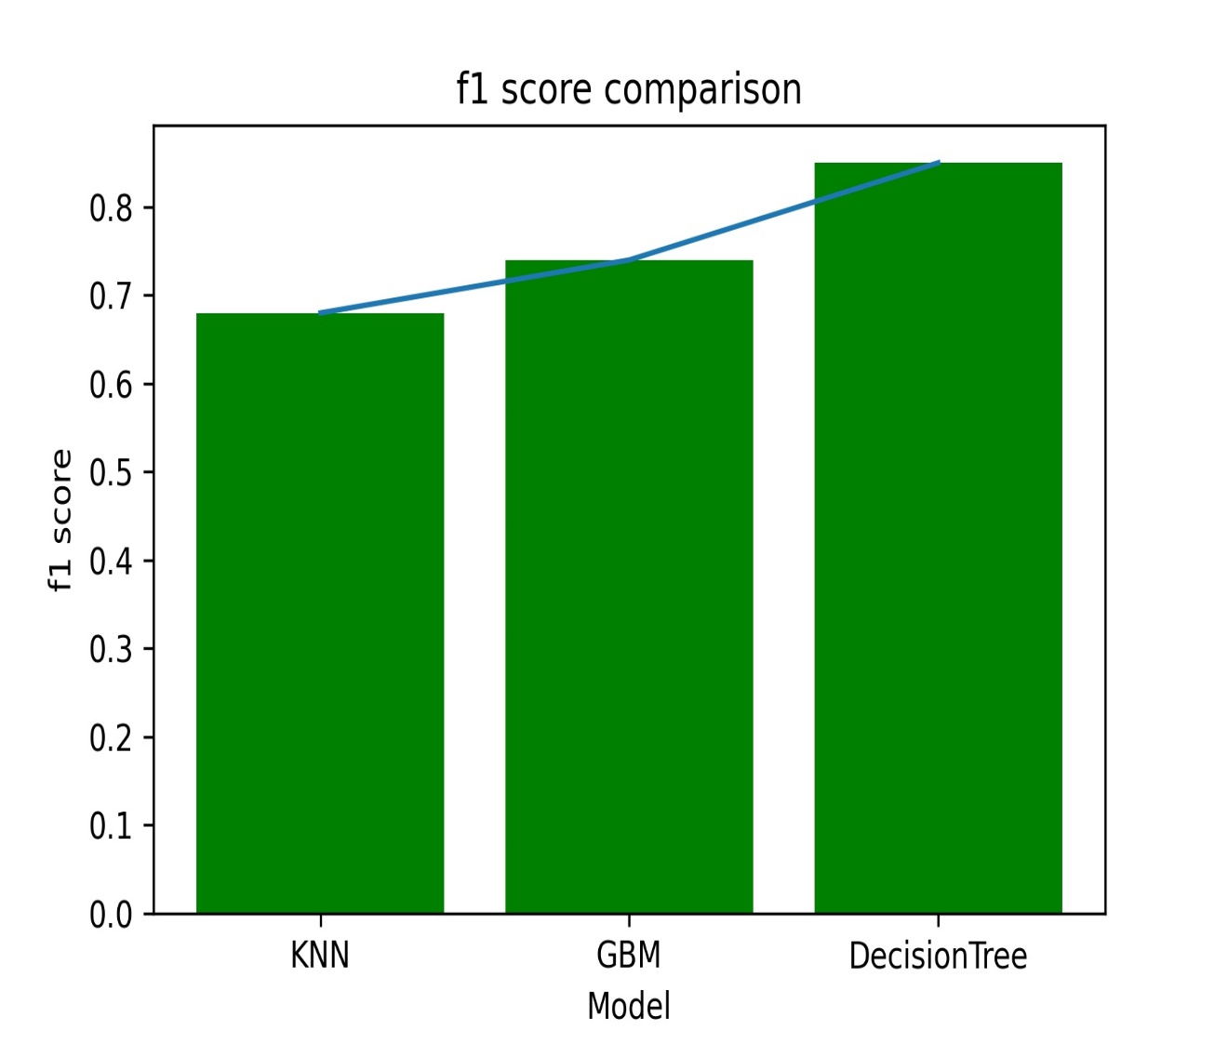
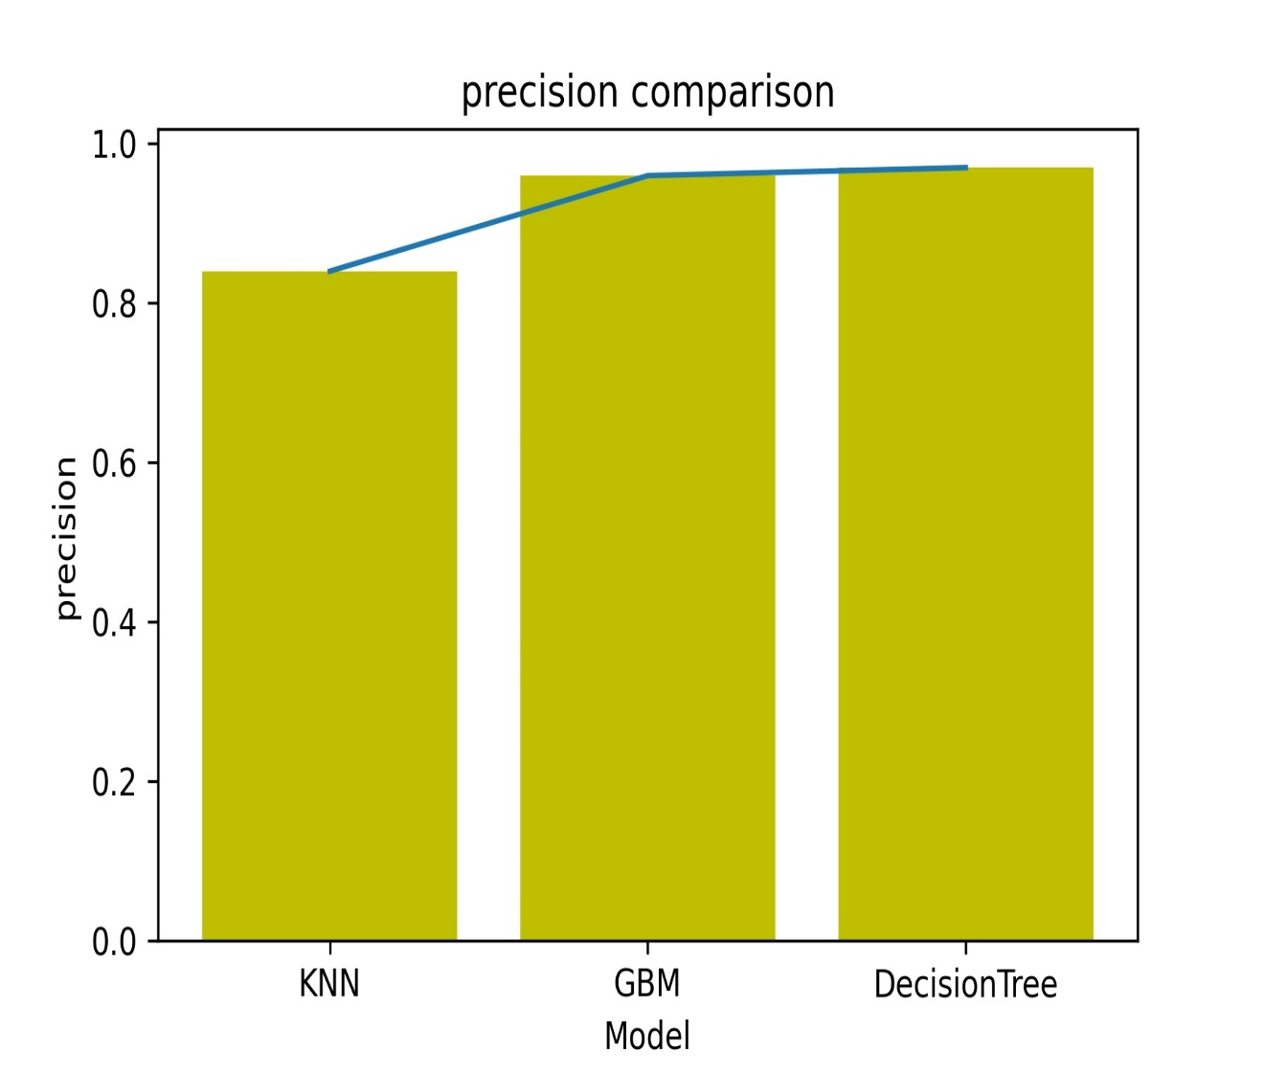
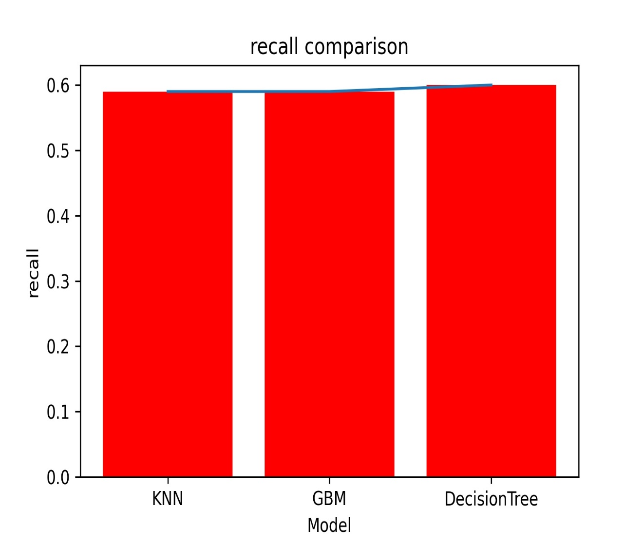
최종 학습 결과
DecisionTree 학습모델 채택
DecisionTree는 정밀도는 GBM 모델과 비슷하지만, f1 score에서 큰 차이를 보여줌
재현률 역시 미세하지만 DecisionTree 모델이 우세한 모습을 보여줌

Slide 17

시장적용 및 활용방안
인도 내 보험 가입 여유 중산층 이상 약 1억 5천만 명 | 1억 2,700만 가량 비가입자, 가입자의 정확한 분류가 가능함
DecisionTree f1 score: 85%
인도 보험 판매 22%가 중개인을 통해 이뤄짐 | 기존 무작위 방문 판매에서 선정된 대상에게만 접근하는 방법을 통해 판매관리비를 획기적으로 줄일 수 있을 것으로 판단됨

Slide 18
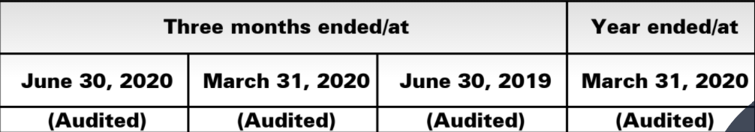
시장적용 및 활용방안
가입자 대상 선별로 가입의사가 낮은 인구에 대한 판촉 중단을 통해
비용절감이 가능함
대표 보험사 ICICI의 2020년 판매관리비 대략 1,300억 원
추가 데이터가 확보된다면 여행자 보험을 넘어,
타 보험 판촉비용 절감 효과도 기대됨(ICIC의 경우 1,300억에서 유의미한 비율이 줄어들 것으로 예상)
<출처> ICICI Prudential Life Insurance Company Limited Statement of Standalone Audited Results for the quarter ended June 30, 2020, ICICI Prudential Life Insurance Company

Slide 19
05
개발 후기 및
느낀 점
개발 후기
느낀 점

Slide 20
<출처> 인도 보험시장 현황 및 진출 전략 , 보험연구원(이승준, 정인영)
<출처> https://www.wordstream.com/blog/ws/2015/05/21/how-much-does-adwords-cost , WordStream(Dan Shewan)
<출처> https://www.schengenvisainfo.com/schengen-visa-insurance/india/ , Schengen Visa Information
<출처>
https://www.statista.com/statistics/207009/number-of-outbound-visits-of-indian-nationals-from-india-since-2000/
https://www.statista.com/statistics/207012/number-of-domestic-tourist-visits-in-india-since-2000/ , Statista
<출처> ICICI Prudential Life Insurance Company Limited Statement of Standalone Audited Results for the quarter ended June 30, 2020, ICICI Prudential Life Insurance Company

Slide 21

여행자 보험 가입 고객
예측 서비스 컨설팅
팀원
최영두 문우호 홍성혁 박미정

